Slide 1


Slide 2

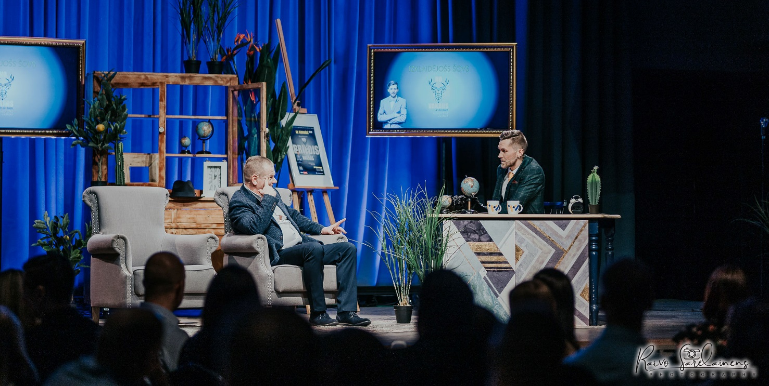
TAS IR
Izklaidējošs vakara pasākums, kurš radīts pēc vēla vakara šova (Late Night Show) formāta.
Pielāgojams dažādiem uzņēmuma gadījumiem un svētkiem.

Slide 3


ŠOVS DER
IKGADĒJIEM DARBINIEKU PASĀKUMIEM
UZŅĒMUMA JAUNUMU PREZENTĀCIJĀM
UZŅĒMUMA KLIENTU PASĀKUMIEM
U.C. gadījumiem
PASĀKUMA VALODAS
LV
ENG

Slide 4
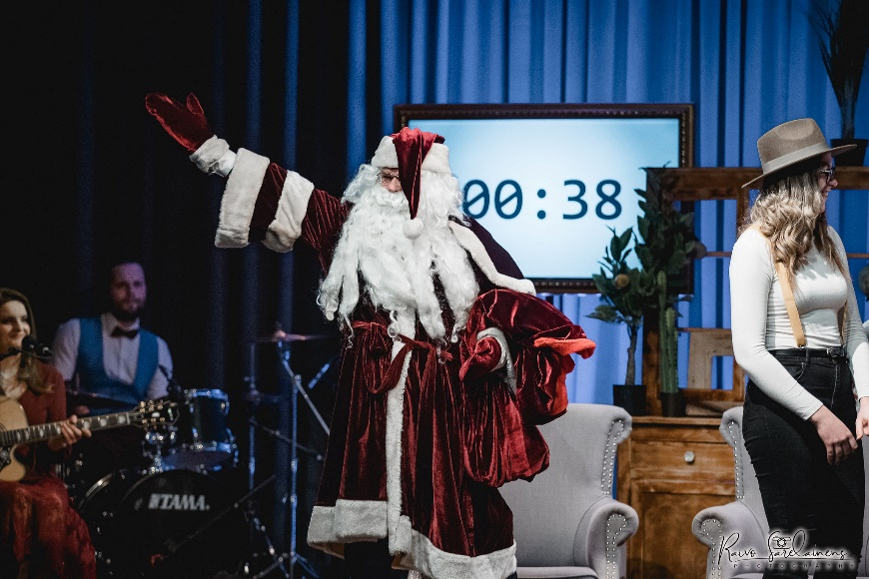
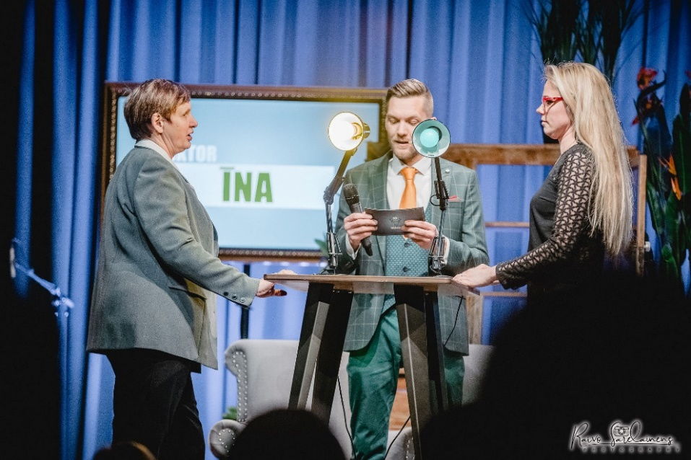
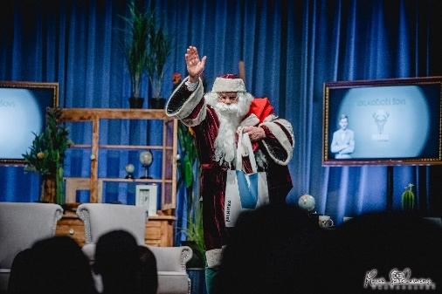
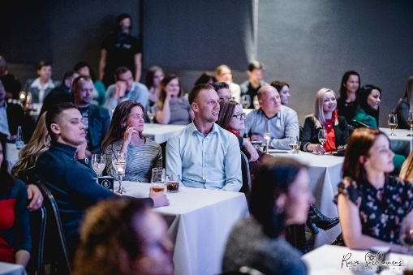
SATURS UN NOTIKUMI
Šova saturs tiek veidots pielāgojot to uzņēmuma specifikai, darbošanās sfērai un aktuālām lietām nozarē. Tas var tikt pielāgots kādam konkrētam notikumam uzņēmuma vajadzībām.
Pēc vienošanās tiek iekļautas intervijas ar uzņēmuma vadību, kur brīvā formā un gaisotnē iespējams informēt par uzņēmuma aktualitātēm, jaunumiem un citām lietām. Intervijas ar darbiniekiem, izcelti uzņēmuma talanti, kā arī, pēc vajadzības, aicināti sabiedrībā zināmi cilvēki (mūziķi, personības) ar kuriem var veikt interviju un muzikālus priekšnesumus.
Aktivitātes un auditorijas spēles.
Šova laikā, starp intervijām, var tikt izspēlētas auditorijas spēles un izaicinājumi, kurās pasākuma viesiem iespēja piedalīties un laimēt balvas. Aktivitātes var tikt veiktas starp nodaļu darbiniekiem, vai nejauši izlozētiem cilvēkiem.

Slide 5
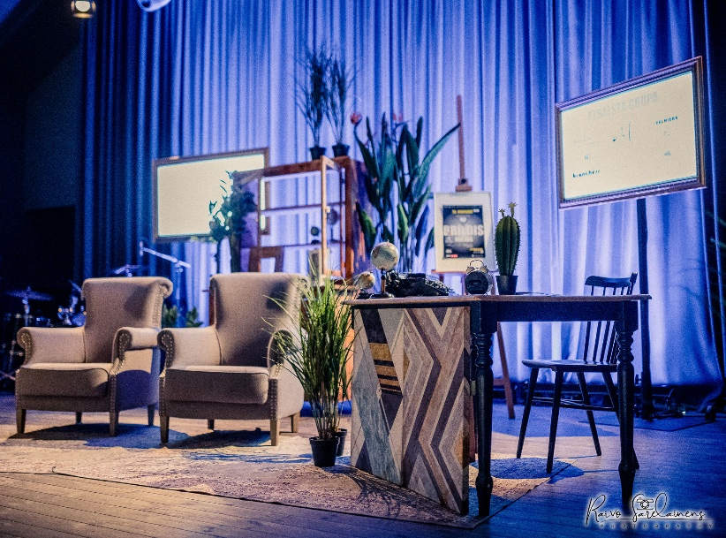
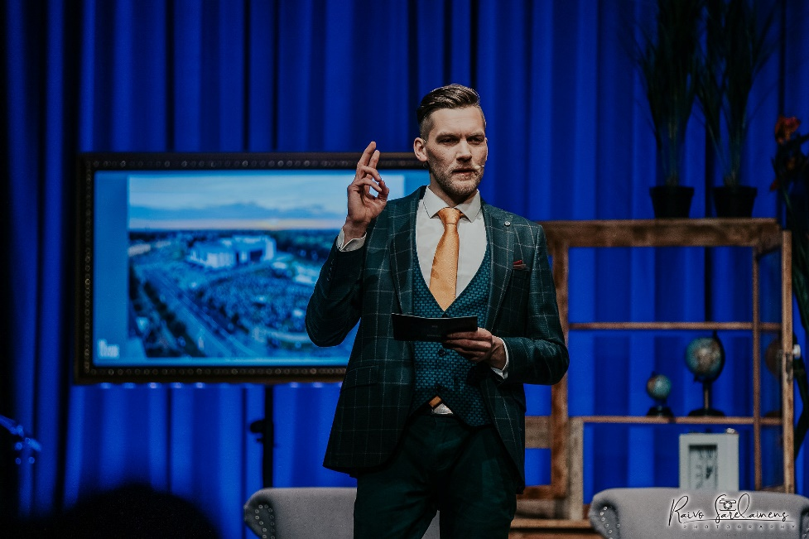
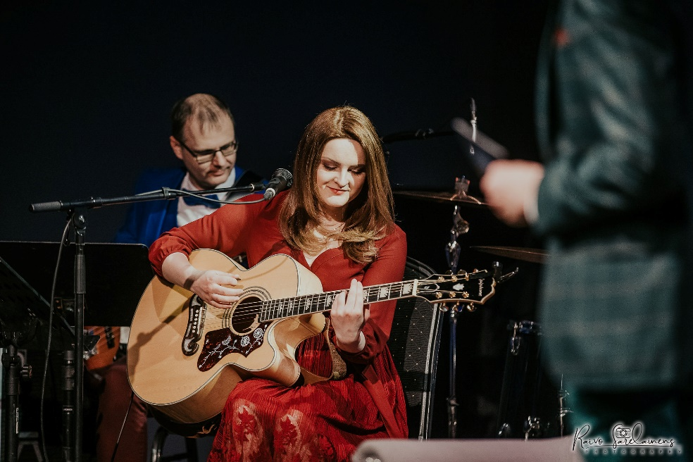
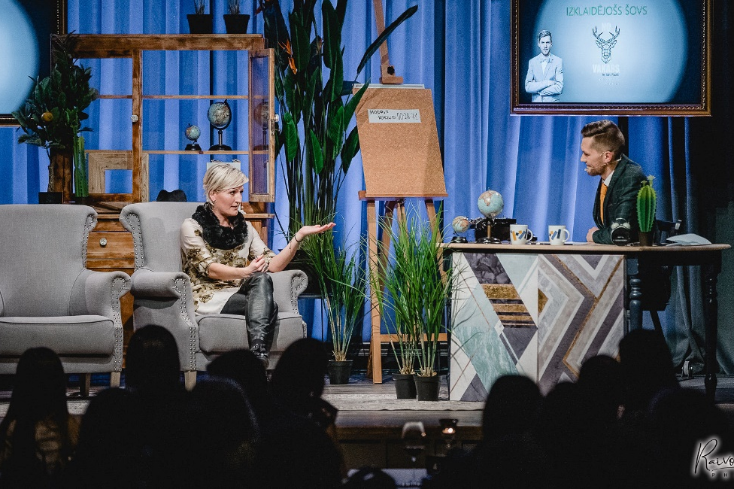
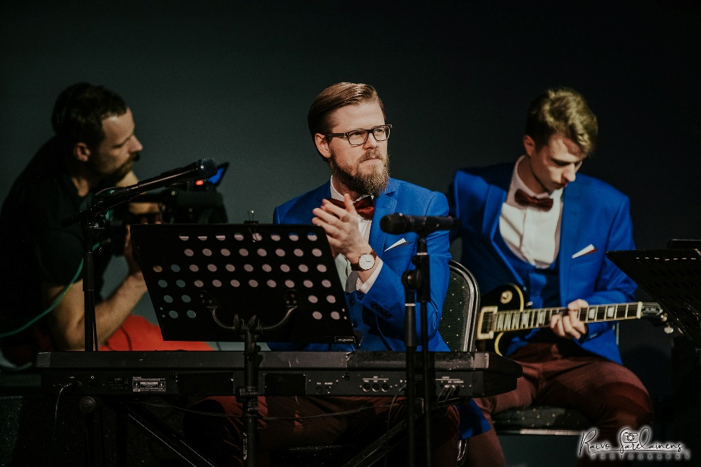

Slide 6


PAR ŠOVU
Šova vadītājs:
JĀNIS ROZĪTIS ir pasākumu vadītājs, organizators, mūziķis ar pieredzi uz skatuves un kameru priekšā.
www.rozitis.lv
Šova organizatori: IK ‘’FUNDAMENTAL’’ nodarbojas ar pasākumu plānošanu, organizēšanu, režiju, reklāmu un mārketingu. Uzņēmuma īpašnieks, radošais direktors un organizators Jānis Rozītis vairākkārt piedalījies Valmieras pilsētas svētku organizēšanā, kā arī īstenojis Vidzemes un Latvijas mēroga nozīmes pasākumus sadarbojoties ar pašvaldībām (Vidzeme Fashion show, Nakts iepirkšanās svētki u.c.). www.vma.lv

Slide 7

VIDEO IESKATS ŠOVĀ

Slide 8
ŠOVA IZMAKSAS
Šova pamata nodrošinājums
Šova režija, scenārija sagatavošana, vizuālie materiāli
Organizēšana/ koordinēšana
Šova vadītājs
Mūziķi (pavadošā grupa) – ‘’Ballīšu Orķestris’’
Grimmētāja
Asistenti un personāls (šovam)
Scenogrāfija/ skatuves iekārtojums/ rekvizīti
2gb. Projektori un projektoru ekrāni + 2gb. Tv ekrāni
Ceļa izdevumi
= 4800 Eur
*Summa norādīta ar iekļautu mikrouzņēmuma nodokli 15%

Slide 9
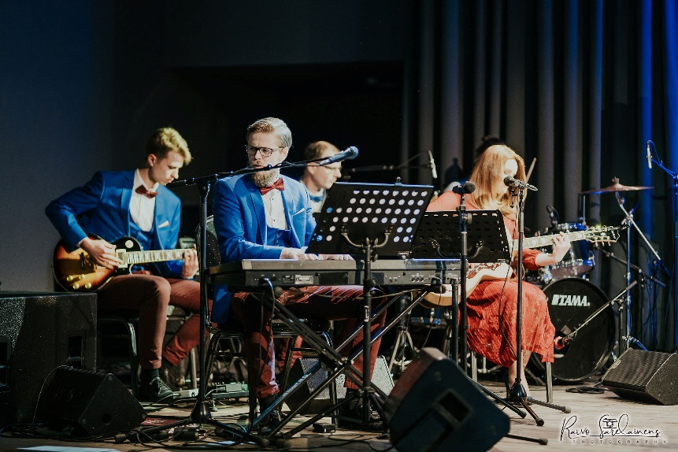
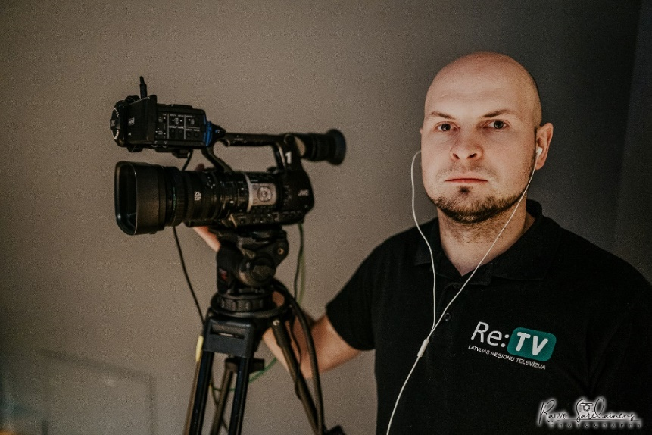
PAPILDU PAKALPOJUMI
Grupas ‘’Ballīšu orķestris’’ uzstāšanās pēc šova oficiālās daļas (BALLE) 600 Eur
Dj (aizpilda pauzes grupas starplaikos, vai visa vakara gaitā) 350 Eur
Fotogrāfs 350 Eur
Īss video apskats no pasākuma 400 Eur
Visa pasākuma filmēšana un raidījuma sagatavošana ar intervijām uzņēmuma vajadzībām 800 Eur
Filmēšana/ ielas intervijas (ja notiek vienošanās, ka satura papildinājumam tādas nepieciešamas) 250 Eur
Sadarbībā ar nozares profesionāļiem varam piedāvāt arī skatuves, skaņas un gaismas pakalpojumus
*Cenas norādītas bez nodokļiem

Slide 10
Nepieciešamais
TEHNISKAIS NODROŠINĀJUMS (Raideris)
*Nodrošina pasūtītājs
SKATUVE
Mūziķi
  1. vokāls + sintezators (DI box sintezatoram)
  2. vokāls + akustiskā ģitāra (DI box ak. ģitārai) savs ausu monitors.
  3. vokāls + basģitāra (basģitāras kombis)
  4. elektriskā ģitāra (ģitāras kombis)
  5. bungas (Standarta sets.)
BACKSTAGE
  10L ūdens ar iespēju papildināt
  1 ēdienreize (Var būt pamata ēdiens, vai salāti, gaļas plate utml.)
  Uzkodas

Slide 11
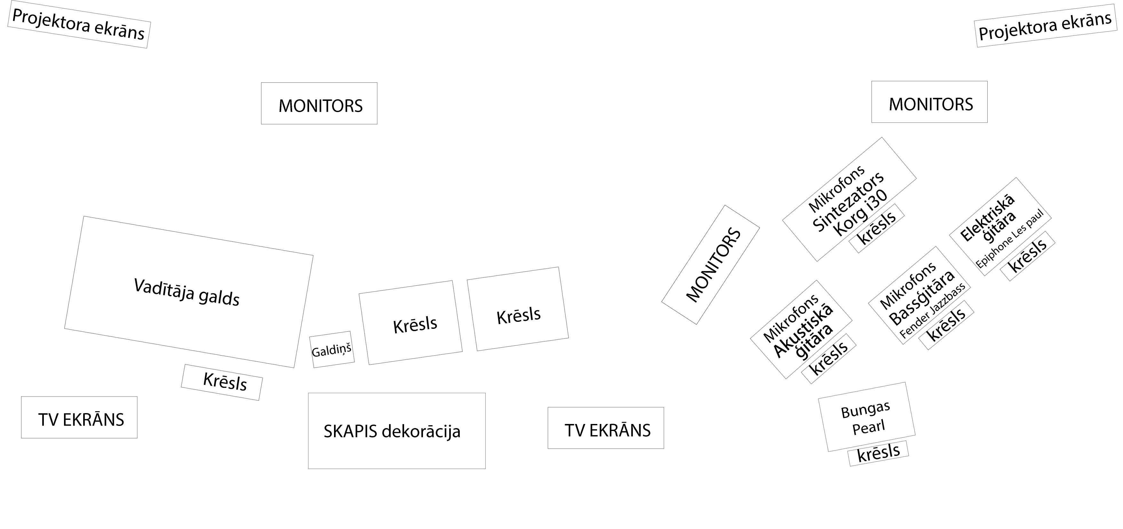
SKATUVES PLĀNS

Slide 12
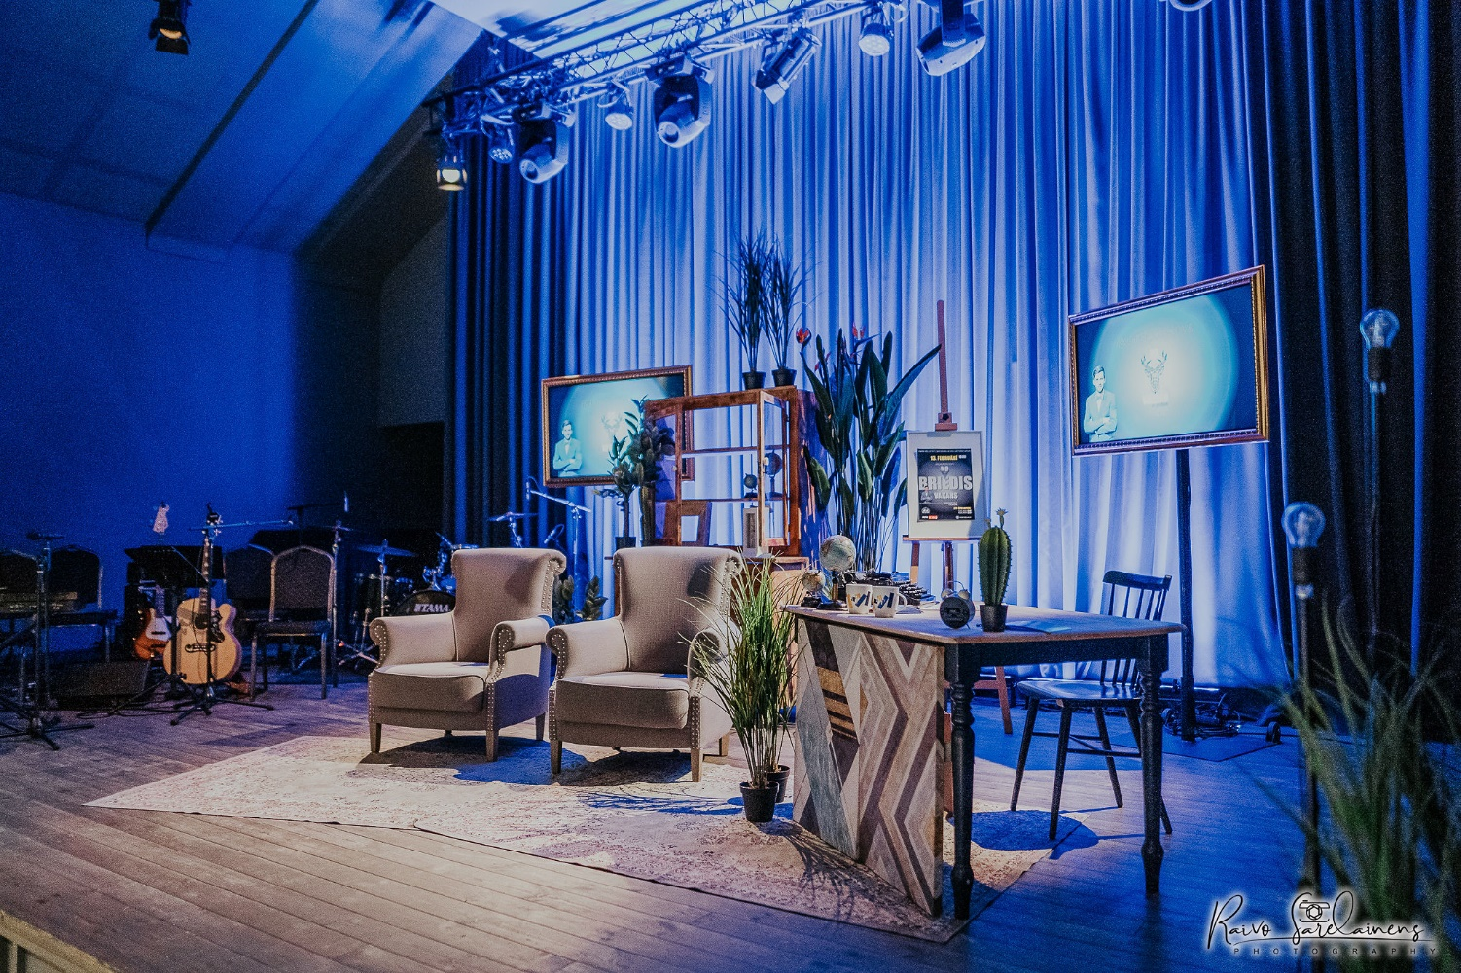
SKATUVES PLĀNS

Slide 13


SAZIŅAI
ŠOVA KONTAKTPERSONA
JĀNIS ROZĪTIS
IK ‘’FUNDAMENTAL’’
26445638
janis@rozitis.lv

